Slide 1
2021-服务端开发
第6节 JDBC、数据源配置

Slide 2
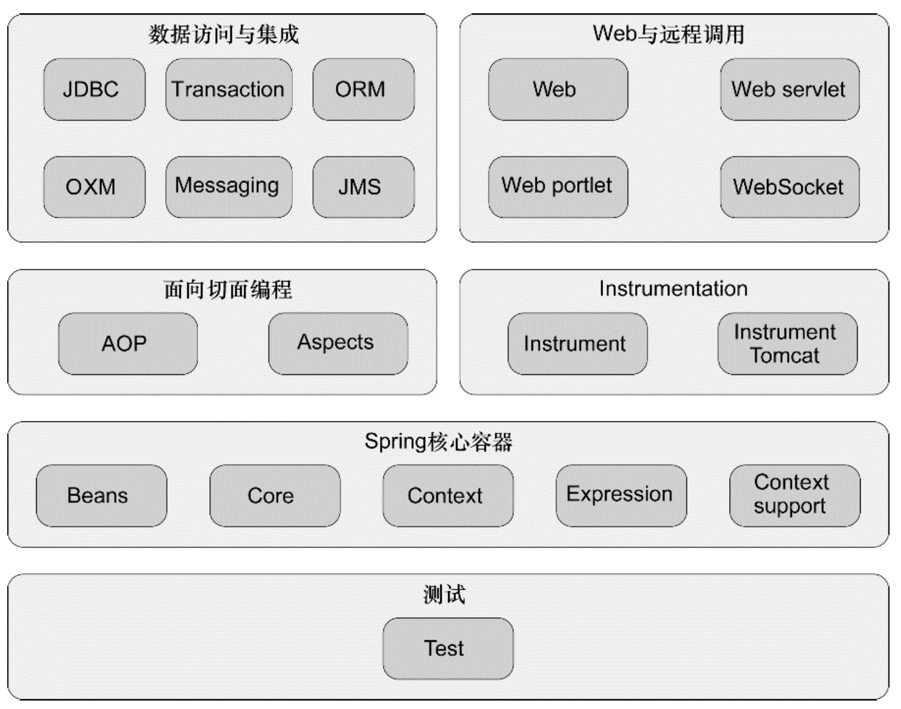
Spring的模块组成
Notes:
source C:\codej\section6-1\src\test\resources\com\example\db\jdbc\test-for-mysql.sql

Slide 3
例子，数据库表
spittle
id
spitter
message
postedTime
spitter
id
username
password
fullName
email
updateByEmail
Notes:
注意这是一个博客相关的系统，这个是经常会用到的

Slide 4
业务与访问持久化数据解耦
数据访问对象（data access object ,DAO)或Repository
业务对象
Repository接口
Repository实现
Notes:
便于测试（测试业务对象可以用mock）
方便替换数据访问层
不允许业务对象直接访问Repository的实现，之后的过程就是对应的实现会发生修改，而接口则不会修改

Slide 5
异常体系
SQLException
发生异常时很难恢复
难确定异常类型
Hibernate异常
定义了许多具体异常，方便定位问题
对业务对象的侵入
Spring所提供的平台无关的持久化异常
DataAccessException
具体异常，方便定位问题
隔离具体数据库平台
Notes:
SQLException封装后得到了DataAccessException异常，这样子用户可以看到相同的异常，而不是各种类型的异常。

Slide 6
模板方法模式
模板方法定义过程的主要框架，template
管理资源
事务控制
处理异常
变化的部分，回调（callback），自定义的数据访问代码
Spring提供的模板
JdbcTemplate
HibernateTemplate
JpaTemplate
Notes:
spring的持久化方案
jdbc
ORM:hibernate,JPA
Data项目：nosql
重点：JDBC的模板，来自于模板方法设计模式，一定要查看学习每一个Template，将底层异常封装成统一的异常

Slide 7
四种配置数据源的方式
通过JNDI查找的数据源：不必看
连接池的数据源：最常用的，一定要看，查一下阿里的连接池
通过JDBC驱动程序定义的数据源
配置嵌入式数据源

Slide 8
使用JNDI数据源
Java 命名与目录接口（Java Naming and Directory Interface）
在Web容器中配置JNDI参数，定义一个数据源
Spring中配置JNDI数据源
<jee:jndi-lookup id=“dataSource”
jndi-name=“/jdbc/**DS”
resource-ref=“true”/>
Notes:
1、配置数据源
在JBoss 的 D:/jboss420GA/docs/examples/jca 文件夹下面，有很多不同数据库引用的数据源定义模板。将其中的 mysql-ds.xml 文件Copy到你使用的服务器下，如 D:/jboss420GA/server/default/deploy。
修改 mysql-ds.xml 文件的内容，使之能通过JDBC正确访问你的MySQL数据库
<?xml version="1.0" encoding="UTF-8"?>
<datasources>
<local-tx-datasource>
<jndi-name>MySqlDS</jndi-name>
<connection-url>jdbc:mysql://localhost:3306/lw</connection-url>
<driver-class>com.mysql.jdbc.Driver</driver-class>
<user-name>root</user-name>
<password>rootpassword</password>
<exception-sorter-class-name>org.jboss.resource.adapter.jdbc.vendor.MySQLExceptionSorter</exception-sorter-class-name>
<metadata>
<type-mapping>mySQL</type-mapping>
</metadata>
</local-tx-datasource>
2、在程序中引用数据源：
Connection conn=null;
try {
Context ctx = new InitialContext();
Object datasourceRef = ctx.lookup("java:MySqlDS");
//引用数据源
DataSource ds = (Datasource) datasourceRef;
conn = ds.getConnection();
......
c.close();
} catch(Exception e) {
e.printStackTrace();
} finally {
if(conn!=null) {
try {
conn.close();
} catch(SQLException e) {}
}

Slide 9
直接在Spring中配置数据源连接池
数据源连接池的开源实现
Apache Commons DBCP
XML配置
java配置

Slide 10
通过JDBC驱动定义数据源
DriverManagerDataSource：注意没有进行池化处理
SingleConnectionDataSource:只有一个连接的池

Slide 11
使用Spring配置嵌入式数据源
<jdbc:embedded-database>
可以创建数据表和初始化数据
用于开发和测试
Notes:
需要获得快速反馈的时候进行使用

Slide 12
使用profile选择数据源
建立开发、测试、生产环境的不同数据源
Notes:
select databas
几个简单的基本的sql语句 选择：select * from table1 where 范围 插入：insert into table1(field1,field2) values(value1,value2) 删除：delete from table1 where 范围 更新：update table1 set field1=value1 where 范围 查找：select * from table1 where field1 like ’%value1%’ ---like的语法很精妙，查资料! 排序：select * from table1 order by field1,field2 [desc] 总数：select count as totalcount from table1 求和：select sum(field1) as sumvalue from table1 平均：select avg(field1) as avgvalue from table1 最大：select max(field1) as maxvalue from table1 最小：select min(field1) as minvalue from table1e()

Slide 13
Spring的JDBC框架
JDBC模板：资源管理和异常处理
JdbcTemplate
NamedParameterJdbcTemplate

Slide 14
谢谢！

